Slide 1


Chào mừng các em đến với
tiết Tiếng Việt
Notes:
Bài giảng thiết kế bởi: Hương Thảo - tranthao121006@gmail.com
1

Slide 2




Khởi động

Slide 3






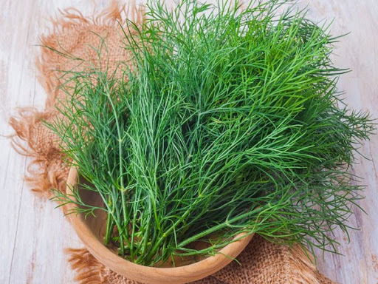










Trường Tiểu học Đức Giang
Đến bài mới

Slide 4

1. Bài trước em học là bài gì?
Đáp án: Khủng long
Trường Tiểu học Đức Giang

Slide 5
2. Khủng long thường sống ở đâu?
Đáp án: Sống ở các vùng đất khô
Trường Tiểu học Đức Giang

Slide 6
3. Khủng long có còn tồn tại không?
Đáp án: Đã bị tuyệt chủng
Trường Tiểu học Đức Giang

Slide 7
4. Nhờ đâu khủng long có khả năng săn mồi tốt?
Đáp án: Khủng long có khả năng săn mồi tốt nhờ có đôi mắt tinh tường cùng cái mũi và đôi tai thính.
Trường Tiểu học Đức Giang

Slide 8

Bài 11: Sự tích
cây thì là
Notes:
Bài giảng thiết kế bởi: Hương Thảo - tranthao121004@gmail.com

Slide 9
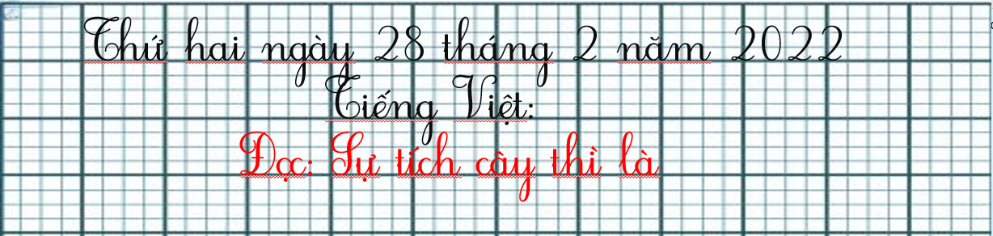
Trường Tiểu học Đức Giang

Slide 10
Trường Tiểu học Đức Giang
YÊU CẦU CẦN ĐẠT
Đọc đúng các tiếng dễ đọc sai, lẫn do ảnh hưởng cách phát âm địa phương.
Trả lời được các câu hỏi có liên quan đến bài.
Hiểu và nắm được nội dung chính của bài.

Slide 11



Trường Tiểu học Đức Giang
Tiết 1: Đọc

Slide 12
SỰ TÍCH CÂY THÌ LÀ
Đọc mẫu
Ngày xưa, cây cối trên trái đất chưa có tên gọi. Trời bèn gọi chúng lên để đặt tên. Cây cối mừng rỡ kéo nhau lên trời. Trời chỉ tay vào từng cây và đặt tên:
- Chú thì ta đặt tên cho là cây dừa.
- Chú thì ta đặt tên cho là cây cau.
- Chú thì ta đặt tên cho là cây mít...
Trời đặt tên mãi mà vẫn chưa hết. Về sau, trời chỉ nói vắn tắt:
- Chú thì là cây cải.
- Chú là cây ớt.
- Chú là cây tỏi...
Khi các loài cây đều đã có tên, bỗng một cái cây dáng mảnh khảnh, lá nhỏ xíu đến xin đặt tên.
Notes:
Bài giảng thiết kế bởi: Hương Thảo - tranthao121004@gmail.com

Slide 13
- Chú bé tí xíu, chú có ích gì để ta đặt tên nào? – Trời hỏi.
Cây nhỏ liền thưa:
- Thưa trời, khi nấu canh riêu cá hoặc làm chả cá, chả mực mà không có con thì mất cả ngon ạ.
Trời liền bảo:
- Ừ, để ta nghĩ cho một cái tên. Tên chú thì… là… thì… là…
Trời còn đang suy nghĩ, cây nhỏ đã chạy đi xa rồi. Nó mừng rỡ khoe với bạn bè:
- Trời đặt tên cho tôi là cây “thì là” đấy!
(Sự tích cây thì là – Trịnh Mạnh kể)
Notes:
Bài giảng thiết kế bởi: Hương Thảo - tranthao121004@gmail.com

Slide 14


Luyện đọc từ khó
mừng rỡ
mảnh khảnh
Notes:
Bài giảng thiết kế bởi: Hương Thảo - tranthao121004@gmail.com

Slide 15
SỰ TÍCH CÂY THÌ LÀ
Đọc đoạn
Ngày xưa, cây cối trên trái đất chưa có tên gọi. Trời bèn gọi chúng lên để đặt tên. Cây cối mừng rỡ kéo nhau lên trời. Trời chỉ tay vào từng cây và đặt tên:
- Chú thì ta đặt tên cho là cây dừa.
- Chú thì ta đặt tên cho là cây cau.
- Chú thì ta đặt tên cho là cây mít...
Trời đặt tên mãi mà vẫn chưa hết. Về sau, trời chỉ nói vắn tắt:
- Chú thì là cây cải.
- Chú là cây ớt.
- Chú là cây tỏi...
Khi các loài cây đều đã có tên, bỗng một cái cây dáng mảnh khảnh, lá nhỏ xíu đến xin đặt tên.
1
2
Notes:
Bài giảng thiết kế bởi: Hương Thảo - tranthao121004@gmail.com

Slide 16
Trường Tiểu học Đức Giang
- Chú bé tí xíu, chú có ích gì để ta đặt tên nào? – Trời hỏi.
Cây nhỏ liền thưa:
- Thưa trời, khi nấu canh riêu cá hoặc làm chả cá, chả mực mà không có con thì mất cả ngon ạ.
Trời liền bảo:
- Ừ, để ta nghĩ cho một cái tên. Tên chú thì… là… thì… là…
Trời còn đang suy nghĩ, cây nhỏ đã chạy đi xa rồi. Nó mừng rỡ khoe với bạn bè:
- Trời đặt tên cho tôi là cây “thì là” đấy!
(Sự tích cây thì là – Trịnh Mạnh kể)
Notes:
Bài giảng thiết kế bởi: Hương Thảo - tranthao121004@gmail.com

Slide 17
SỰ TÍCH CÂY THÌ LÀ
Đoạn 1
Ngày xưa, cây cối trên trái đất chưa có tên gọi. Trời bèn gọi chúng lên để đặt tên. Cây cối mừng rỡ kéo nhau lên trời. Trời chỉ tay vào từng cây và đặt tên:
- Chú thì ta đặt tên cho là cây dừa.
- Chú thì ta đặt tên cho là cây cau.
- Chú thì ta đặt tên cho là cây mít...
Trời đặt tên mãi mà vẫn chưa hết. Về sau, trời chỉ nói vắn tắt:
- Chú thì là cây cải.
- Chú là cây ớt.
- Chú là cây tỏi...
1
Notes:
Bài giảng thiết kế bởi: Hương Thảo - tranthao121004@gmail.com

Slide 18
Trường Tiểu học Đức Giang
Khi các loài cây đều đã có tên, bỗng một cái cây dáng mảnh khảnh, lá nhỏ xíu đến xin đặt tên.
- Chú bé tí xíu, chú có ích gì để ta đặt tên nào? – Trời hỏi.
Cây nhỏ liền thưa:
- Thưa trời, khi nấu canh riêu cá hoặc làm chả cá, chả mực mà không có con thì mất cả ngon ạ.
Trời liền bảo:
- Ừ, để ta nghĩ cho một cái tên. Tên chú thì… là… thì… là…
Trời còn đang suy nghĩ, cây nhỏ đã chạy đi xa rồi. Nó mừng rỡ khoe với bạn bè:
- Trời đặt tên cho tôi là cây “thì là” đấy!
(Sự tích cây thì là – Trịnh Mạnh kể)
2
Notes:
Bài giảng thiết kế bởi: Hương Thảo - tranthao121004@gmail.com

Slide 19

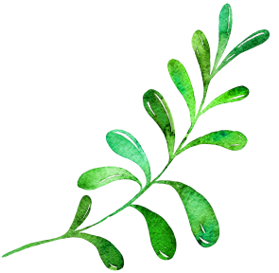



GIẢI NGHĨA TỪ
Mảnh khảnh
Cao, gầy, nhỏ trông có vẻ yếu ớt

Slide 20
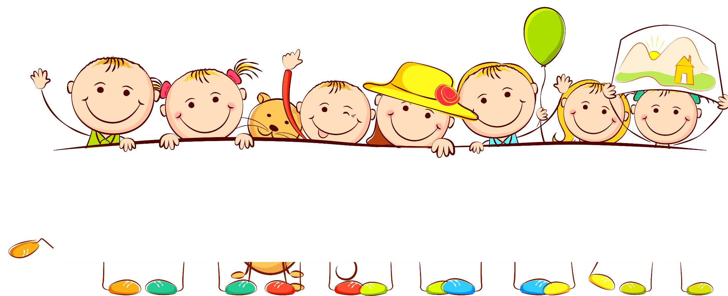
Luyện đọc câu dài
Khi các loài cây đều đã có tên, bỗng một cái cây dáng mảnh khảnh, lá nhỏ xíu đến xin đặt tên.
Notes:
Bài giảng thiết kế bởi: Hương Thảo - tranthao121004@gmail.com

Slide 21


Luyện đọc nhóm

Slide 22
SỰ TÍCH CÂY THÌ LÀ
Đọc toàn bài
Ngày xưa, cây cối trên trái đất chưa có tên gọi. Trời bèn gọi chúng lên để đặt tên. Cây cối mừng rỡ kéo nhau lên trời. Trời chỉ tay vào từng cây và đặt tên:
- Chú thì ta đặt tên cho là cây dừa.
- Chú thì ta đặt tên cho là cây cau.
- Chú thì ta đặt tên cho là cây mít...
Trời đặt tên mãi mà vẫn chưa hết. Về sau, trời chỉ nói vắn tắt:
- Chú thì là cây cải.
- Chú là cây ớt.
- Chú là cây tỏi...
Khi các loài cây đều đã có tên, bỗng một cái cây dáng mảnh khảnh, lá nhỏ xíu đến xin đặt tên.
1
2
Notes:
Bài giảng thiết kế bởi: Hương Thảo - tranthao121004@gmail.com

Slide 23
Trường Tiểu học Đức Giang
- Chú bé tí xíu, chú có ích gì để ta đặt tên nào? – Trời hỏi.
Cây nhỏ liền thưa:
- Thưa trời, khi nấu canh riêu cá hoặc làm chả cá, chả mực mà không có con thì mất cả ngon ạ.
Trời liền bảo:
- Ừ, để ta nghĩ cho một cái tên. Tên chú thì… là… thì… là…
Trời còn đang suy nghĩ, cây nhỏ đã chạy đi xa rồi. Nó mừng rỡ khoe với bạn bè:
- Trời đặt tên cho tôi là cây “thì là” đấy!
(Sự tích cây thì là – Trịnh Mạnh kể)
Notes:
Bài giảng thiết kế bởi: Hương Thảo - tranthao121004@gmail.com

